Slide 2
Ιστορικό
Το Εθνικό Κέντρο Αθλητικών Ερευνών (ΕΚΑΕ), αρχικά γνωστό ως «Εργομετρικό Κέντρο Αθλητικών Ερευνών», δημιουργήθηκε το 1979 από τον Βασίλειο Κλεισούρα, ομότιμο καθηγητή Αθλητιατρικής και Βιολογίας της Άσκησης του ΕΚΠΑ, ο οποίος υπήρξε ιδρυτικός διευθυντής του.
Κατά τη διάρκεια της πολυετούς λειτουργίας του, το ΕΚΑΕ στελεχώθηκε από 40μελές εξειδικευμένο επιστημονικό προσωπικό, ενώ παρείχε υπηρεσίες σε δεκάδες χιλιάδες Έλληνες και ξένους αθλητές. Πολλοί από τους επιστημονικούς συνεργάτες του έχουν διακριθεί για το ερευνητικό και επιστημονικό έργο τους, τόσο στην Ελλάδα, όσο και στο εξωτερικό.

Slide 3
Σκοπός του ΕΚΑΕ
Προώθηση της έρευνας και ανάπτυξη των επιστημών του αθλητισμού, καθώς και αξιοποίηση των αποτελεσμάτων της επιστημονικής έρευνας.
Συλλογή, τεκμηρίωση και διάδοση πληροφοριών επιστημονικού και τεχνολογικού ενδιαφέροντος για αθλητικά θέματα.
Εκπαίδευση, επιμόρφωση και εφαρμογή επιστημονικών μεθόδων για την αποτελεσματική αντιμετώπιση αθλητικών θεμάτων.
Επαγγελματική κατάρτιση προπονητών.
Το ΕΚΑΕ, για την εκπλήρωση των σκοπών του, συνεργάζεται με τα Τμήματα Επιστήμης Φυσικής Αγωγής και Αθλητισμού και με άλλους φορείς. Επίσης, μπορεί να συμπράττει ή να συνεργάζεται
με Oργανισμούς ή Μονάδες Νομικών Προσώπων Δημοσίου Δικαίου.

Slide 4
Επιστημονική αναγνώριση
του ΕΚΑΕ
Χορήγηση της αιγίδας του ΕΚΑΕ σε εθνικά
και διεθνή ιατρικά και αθλητικά συνέδρια.
Συμμετοχή σε ανταγωνιστικές ερευνητικές προτάσεις από κοινού με εγνωσμένου κύρους πανεπιστημιακά ιδρύματα και επιστημονικά ινστιτούτα, όπως το ΕΜΠ, το Πανεπιστήμιο Ιωαννίνων και το Ωνάσειο Καρδιοχειρουργικό Κέντρο.
Πραγματοποίηση ερευνητικών πρωτοκόλλων στους χώρους του ΟΑΚΑ, με την έγκρισή του.
Σε συνεργασία με την Ελληνική Καρδιολογική Εταιρεία, έναρξη σεμιναρίων πιστοποίησης ιατρών για την κάρτα υγείας αθλητή (θα ανακοινωθεί σύντομα).

Slide 5
Δομή του ΕΚΑΕ
ΤΟΜΕΑΣ ΑΘΛΗΤΙΚΩΝ ΕΡΕΥΝΩΝ ΚΑΙ ΕΦΑΡΜΟΓΩΝ
Τμήμα Βιοχημείας της Άσκησης
Τμήμα Επιστημονικής Υποστήριξης
ΤΟΜΕΑΣ ΑΘΛΗΤΙΑΤΡΙΚΗΣ
Τμήμα Υγειονομικής Μέριμνας

Slide 6
Παρεχόμενες υπηρεσίες του ΕΚΑΕ
Στο ΕΚΑΕ λειτουργούν:
Τμήμα Αθλητιατρικής
Τμήμα Βιομηχανικής
Τμήμα Βιοχημείας της Άσκησης
Τμήμα Εργοφυσιολογίας
Τμήμα Αθλητικής Ψυχολογίας

Slide 7
Τμήμα Αθλητιατρικής
Α. Κλινική εξέταση – ατομικό ιστορικό
Έλεγχος μυοσκελετικού συστήματος
Σωματομετρικός έλεγχος (βάρος, ύψος, ποσοστό σωματικού λίπους)
Ευλυγισία-ελαστικότητα
Β. Διάγνωση αθλητικών κακώσεων
Οδηγίες για αποθεραπεία-αποκατάσταση-επανένταξη στα προπονητικά προγράμματα
Γ. Αθλητιατρική αξιολόγηση
Διασφάλιση της υγείας του αθλητή και επιπλέον υποστήριξη
με διατροφικά συμπληρώματα
Δ. Καρδιολογικός έλεγχος (πρωτοβάθμιας)
Κλινική εξέταση
Ατομικό και οικογενειακό ιστορικό
Ηλεκτροκαρδιογράφημα ηρεμίας και κόπωσης
Υπερηχοκαρδιογράφημα
Ε. Ισοκινητική αξιολόγηση μυϊκών ομάδων

Slide 8
Τμήμα Βιομηχανικής
Α. Διερεύνηση και αξιολόγηση των κινητικών ικανοτήτων, σκόπιμη αθλητική τεχνική με τη μέθοδο της δυναμομετρίας και της κινηματικής ανάλυσης τριών διαστάσεων.
Β. Διερεύνηση των βιομηχανικών συνθηκών και δεδομένων του κινητικού συστήματος και ιδιαίτερα, διερεύνηση της επίδρασης των σωματικών ικανοτήτων στην αθλητική επίδοση, αξιολογώντας την ταχοδυναμική ικανότητα των αθλητών με τη μέτρηση των εξής παραμέτρων:
Μέγιστη και σχετική ισομετρική και ισοκινητική δύναμη
Μέγιστη εκρηκτική δύναμη
Μέγιστη συχνότητα του μυϊκού κύκλου διαστολής-συστολής.
Μέγιστη αθλητική επίδοση στο κατακόρυφο άλμα
Γ. Ανάλυση και έλεγχος βασικών αγωνιστικών παραμέτρων κατά τη διάρκεια αγώνων ή προπόνησης για την άμεση πληροφόρηση αθλητή-προπονητή.

Slide 9
Τμήμα Βιοχημείας της Άσκησης
Α. Αξιολόγηση Υγείας και Μεταβολικής Κατάστασης
Αιματολογικός έλεγχος (γενική αίματος, έλεγχος σιδήρου)
Ουροχημικός έλεγχος (10 παράμετροι), ηλεκτρολύτες
Βασικοί μεταβολίτες (λιπίδια, σάκχαρο, πρωτεΐνες, άζωτο)
Ένζυμα, ορμόνες
Ανοσολογικές παράμετροι
Β. Μεταβολικές ικανότητες
Αναερόβια ικανότητα (καμπύλη αύξησης και απομάκρυνσης γαλακτικού)
Οξεοβασική ισορροπία (αέρια αίματος, αερόβια και αναερόβια αξιολόγηση)
Γ. Επίπεδα stress και κόπωσης
Μυϊκή κόπωση και κόπωση οργάνων, οξειδωτικό stress
Ανοσολογικοί δείκτες
Εργομετρικές δοκιμασίες μέτρησης μεταβολικών δεικτών

Slide 10
Τμήμα Εργοφυσιολογίας
Α. Εργαστήριο Εργοφυσιολογίας
Προσδιορισμός μέγιστης και υπομέγιστης αερόβιας ικανότητας
Καθορισμός αναερόβιου ουδού με αναπνευστικές και γαλακτικές παραμέτρους
Εργαστηριακές (wintage) και στον χώρο άθλησης αξιολογήσεις αναερόβιας ικανότητας
Αξιολόγηση λειτουργικής κόπωσης
Μετρήσεις μεταβολικής λειτουργικής οικονομίας (π.χ. δρομική οικονομία)
B. Εργαστήριο Αθλητικής Διατροφής
Προσδιορισμός ατομικού μεταβολισμού κατά τη διάρκεια της ηρεμίας,
της μέγιστης προσπάθειας και της αποκατάστασης
Διατροφική ανάλυση και σύνταξη ατομικού και ομαδικού διαιτολογίου
Οδηγίες για την επίτευξη ιδανικού αγωνιστικού βάρους
Προαγωνιστική, αγωνιστική και μετα-αγωνιστική διατροφική υποστήριξη
Προαγωνιστική, αγωνιστική και μετα-αγωνιστική υποστήριξη με συμπληρώματα διατροφής
Μεγιστοποίηση της υγείας των αθλητών με συμπληρώματα διατροφής
Γ. Προπονητική αξιολόγηση
Προπονητικές συστάσεις βασισμένες στις εργοφυσιολογικές και διατροφικές αξιολογήσεις

Slide 11
Τμήμα Αθλητικής Ψυχολογίας
A. Ψυχοδιαγνωστική αξιολόγηση
Λειτουργικές ικανότητες (επιδόσεις όρασης, ακοής)
Ψυχοφυσιολογικές ικανότητες
Χρόνος αντίδρασης σε όλες τις μορφές
Αισθητηριοκινητικές ικανότητες
Ψυχοκινητικές ικανότητες
Αντίδραση stress
Αξιολόγηση προσωπικότητας
Αξιολόγηση ορίων ψυχικής καταπόνησης (σταθερότητα stress)
Αξιολόγηση αντιληπτικών-γνωστικών και βουλητικών ικανοτήτων
Β. Συμβουλευτική αγωνιστική αγωγή
Γ. Ψυχική προετοιμασία και εφαρμογή ψυχορρυθμιστικών μεθόδων

Slide 12
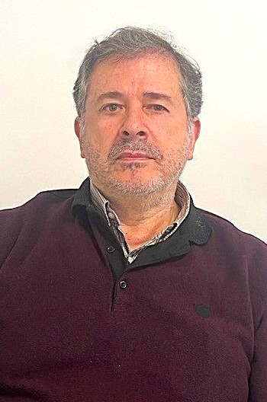
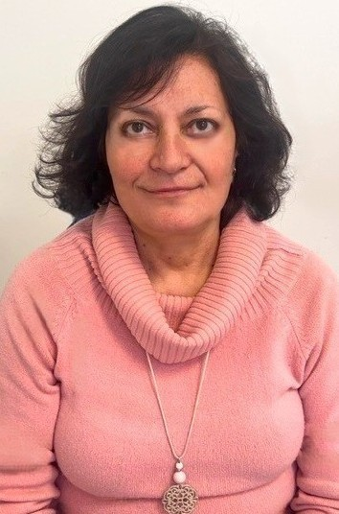
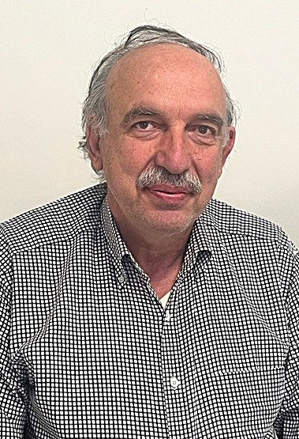
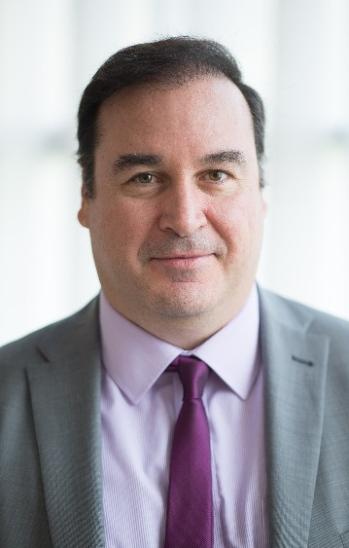
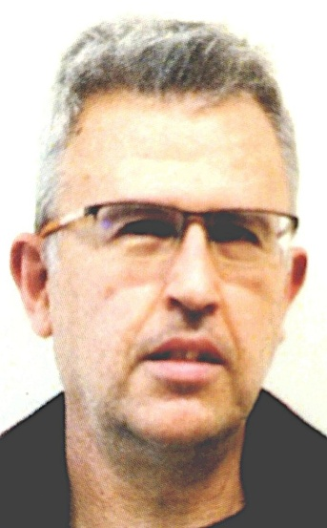
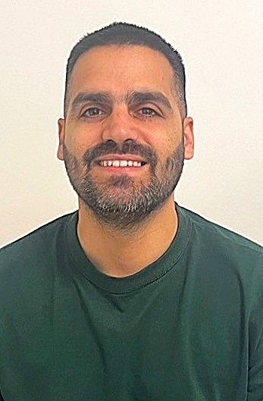
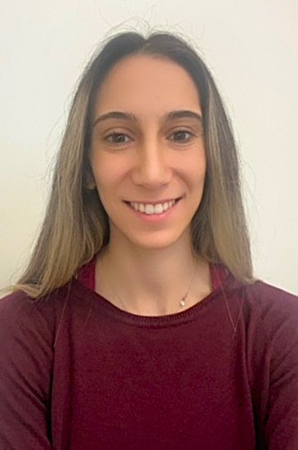
Αλέξανδρος Σωτηρίδης
Εργοφυσιολόγος
Η ομάδα μας
ΕΚΑΕ − Εργομετρικό Κέντρο
Γρηγόρης Νεδέλκος
Τμηματάρχης
Χημικός
Μαρία Χανιωτάκη
Χημικός
Ευάγγελος Άντζακας Τεχνικός
Γεώργιος Σουρβίνος
Διευθυντής ΕΚΑΕ
Καθηγητής Κλινικής Ιολογίας Παν. Κρήτης
Γεώργιος Μαριδάκης
Χημικός
Αλέξανδρος Σωτηρίδης
Εργοφυσιολόγος
Αναλίνα Εμμανουήλ
Εμβιομηχανικός

Slide 13
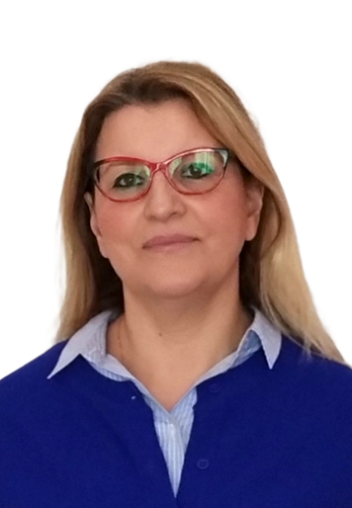
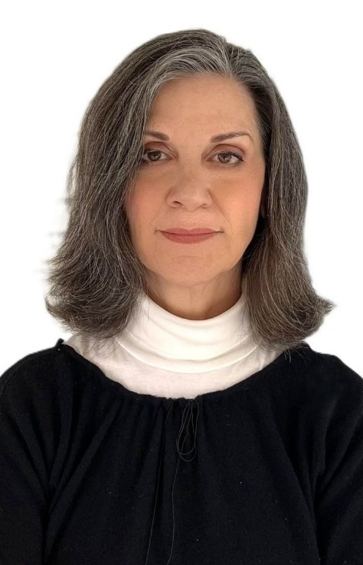
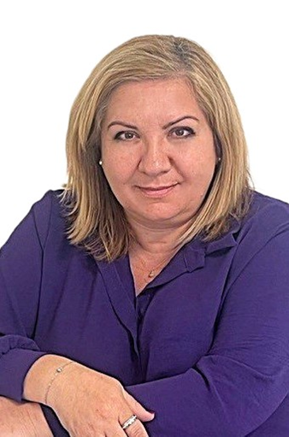
Αλέξανδρος Σωτηρίδης
Εργοφυσιολόγος
Η ομάδα μας
ΕΚΑΕ − Τμήμα Υγειονομικής Μέριμνας
Πολυξένη Σωτηροπούλου
Καρδιολόγος
Χαρίκλεια Πάτση
Φυσικοθεραπεύτρια

Slide 14
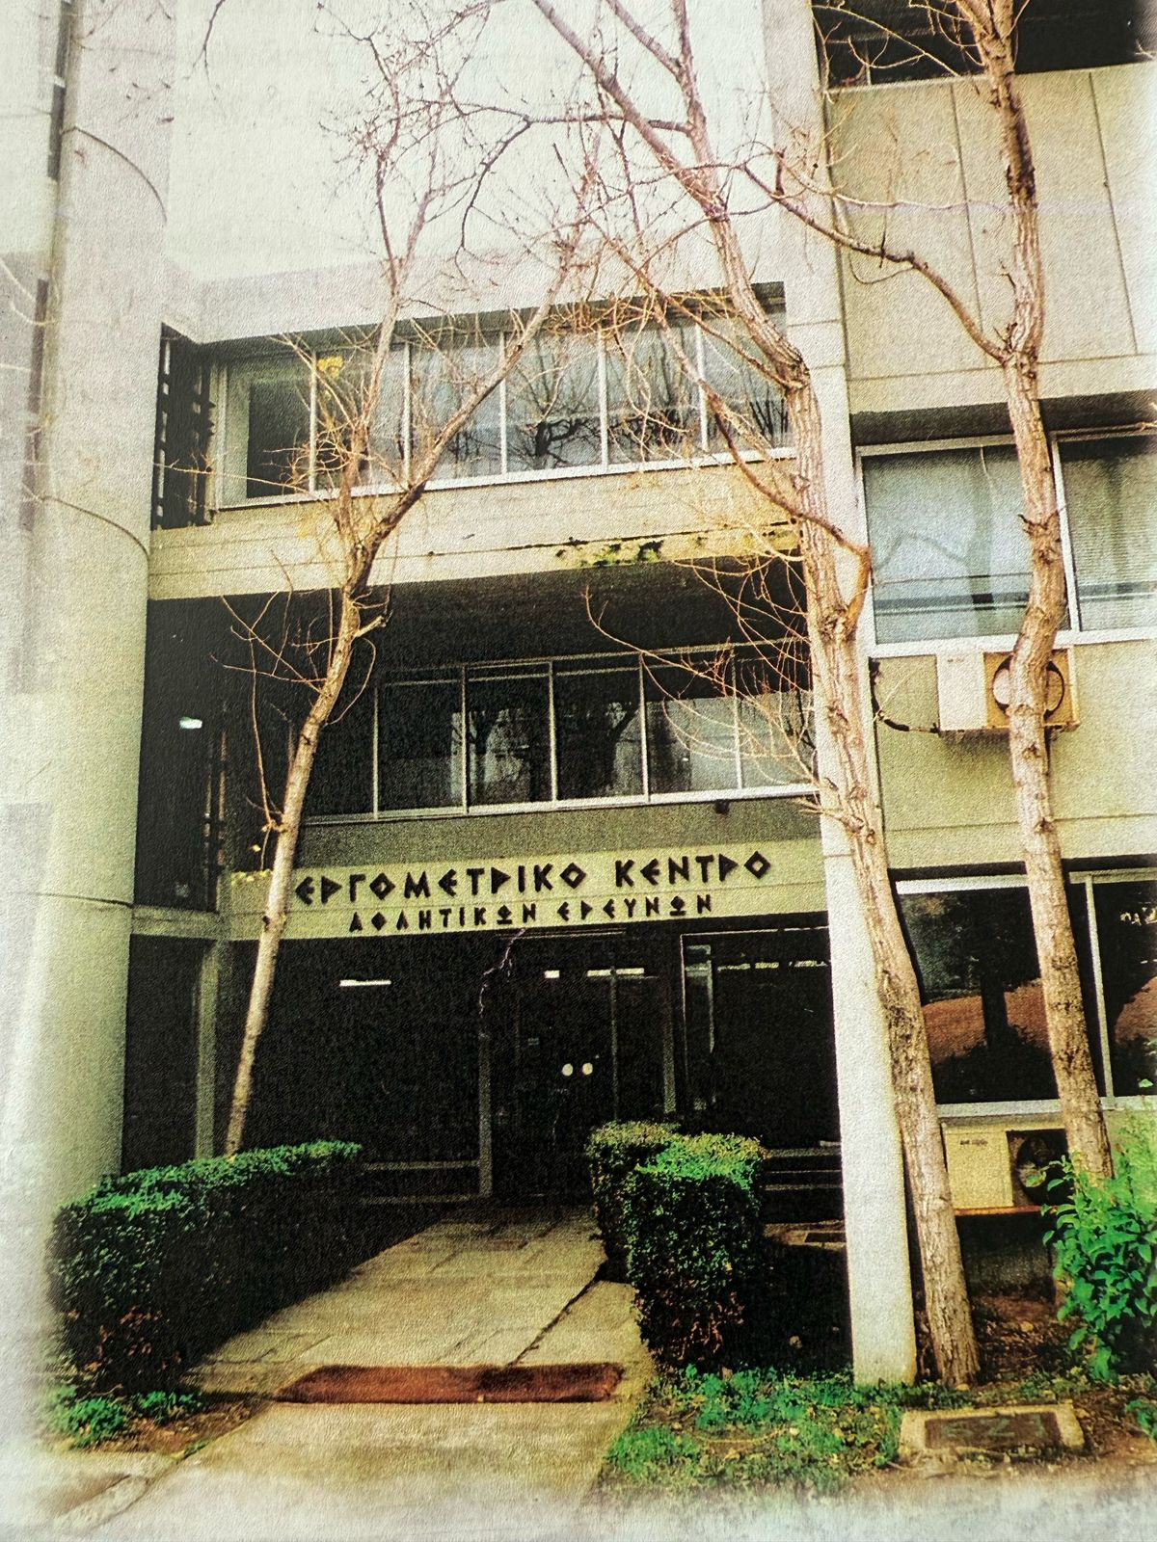
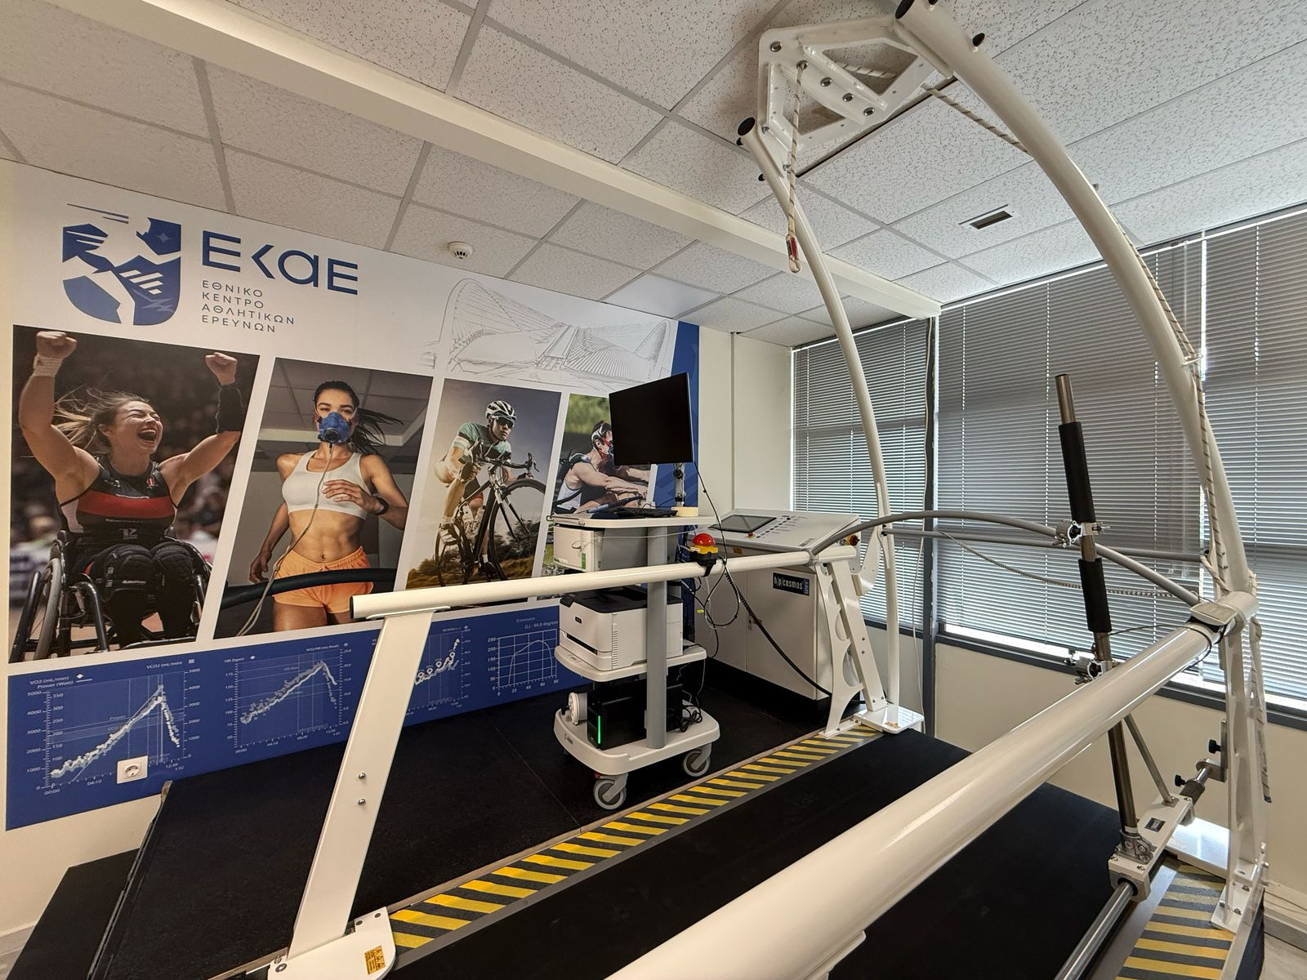
Το ΕΚΑΕ πριν και μετά (1)
Πριν
Μετά

Slide 15
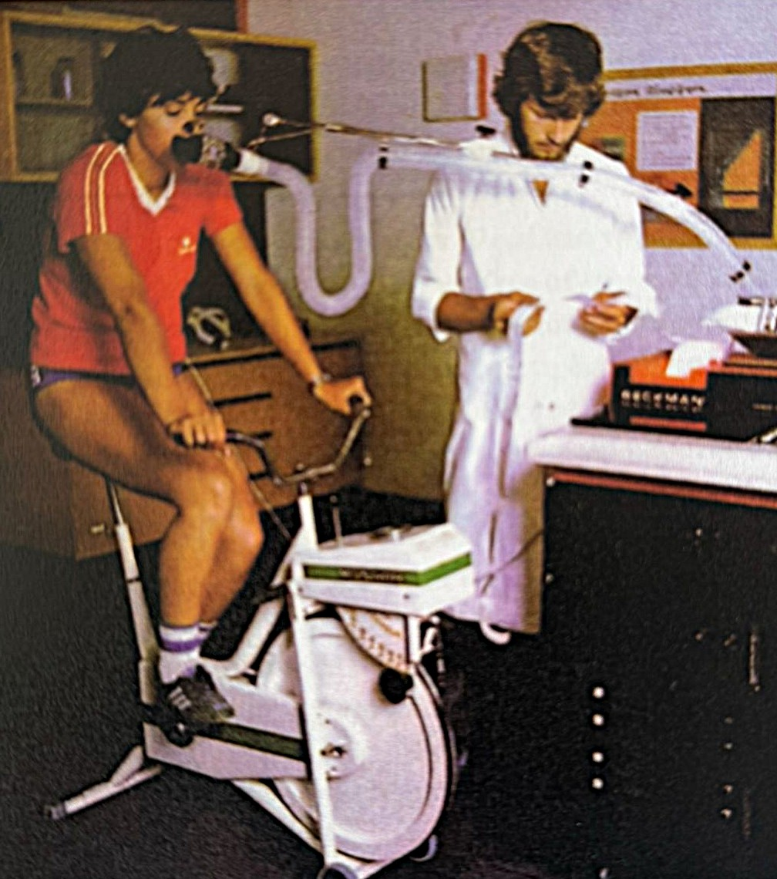
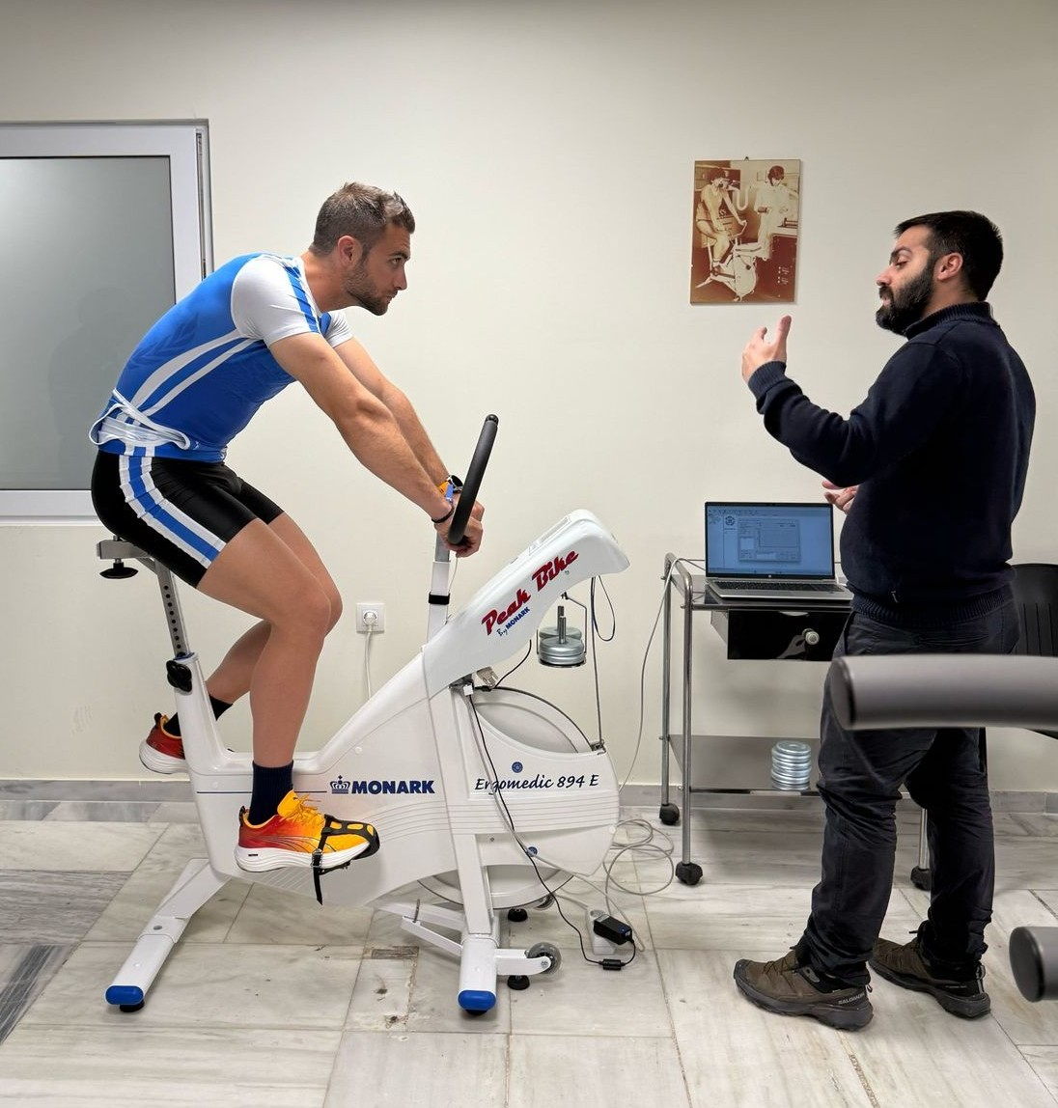
Το ΕΚΑΕ πριν και μετά (2)
Πριν
Μετά

Slide 16
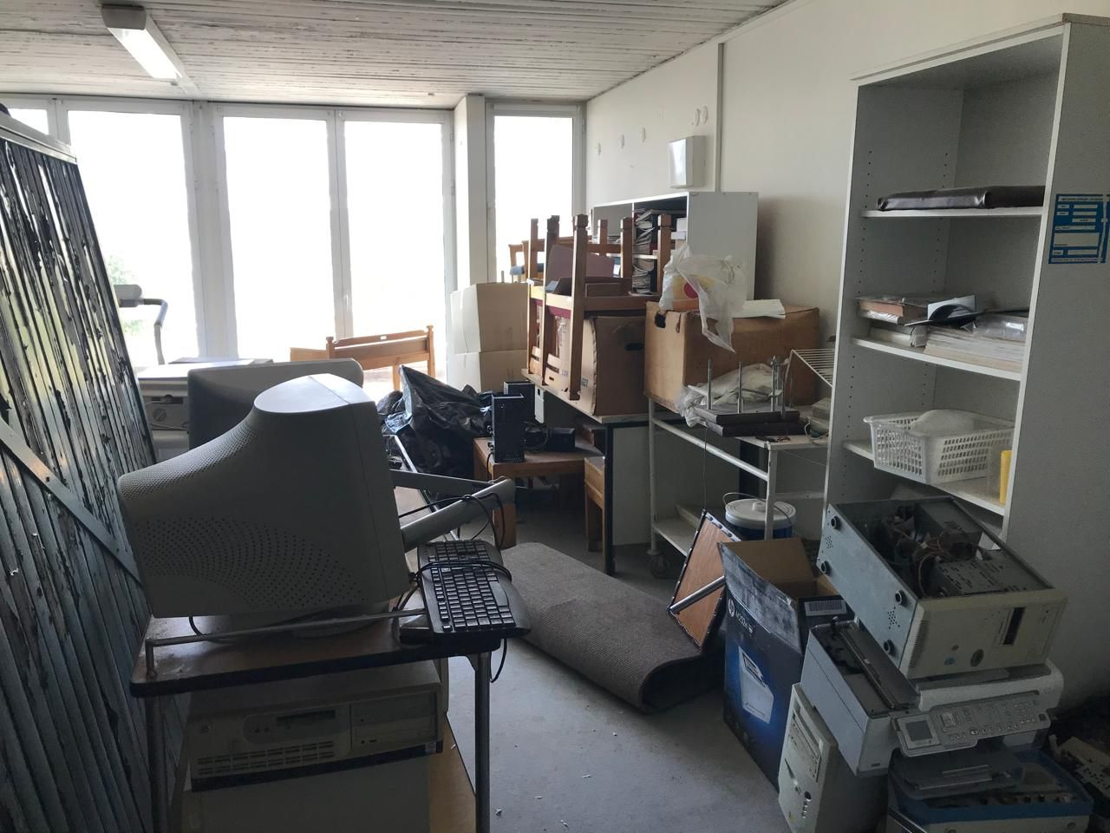
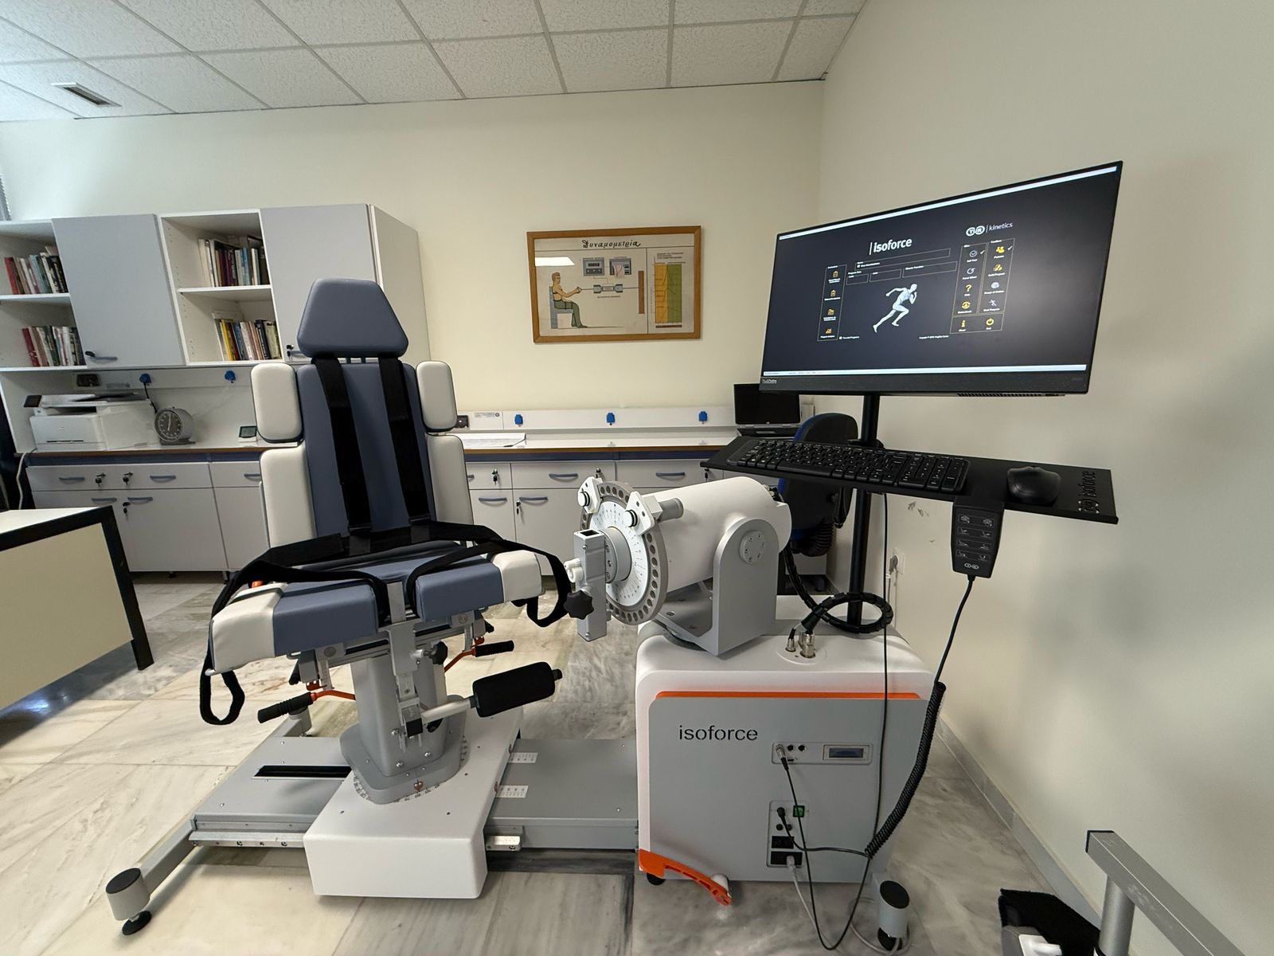
Το ΕΚΑΕ πριν και μετά (3)
Πριν
Μετά

Slide 17
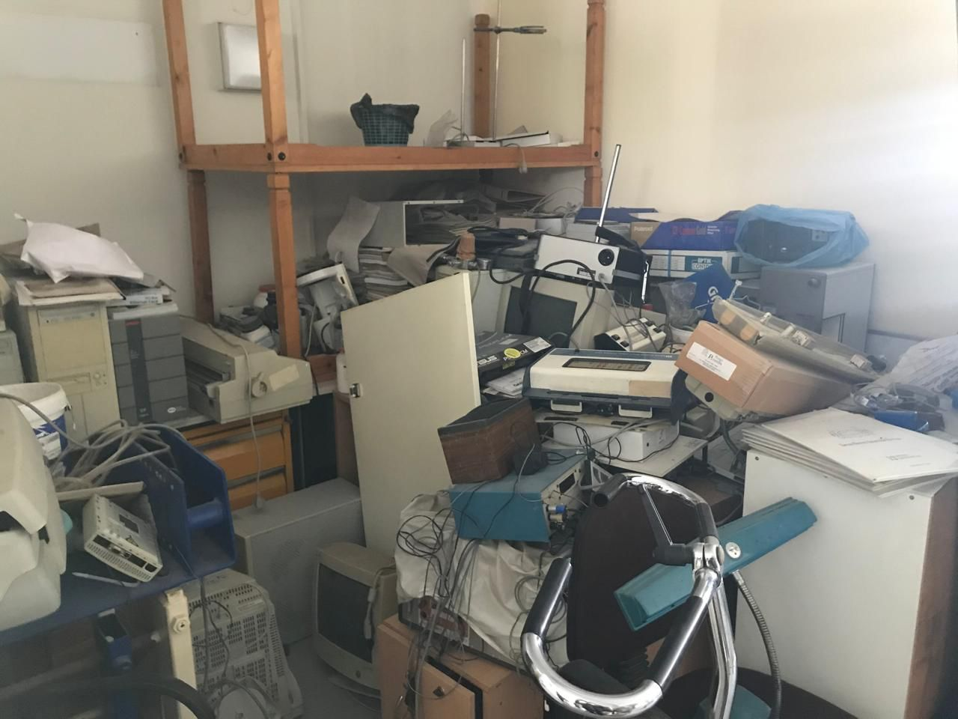
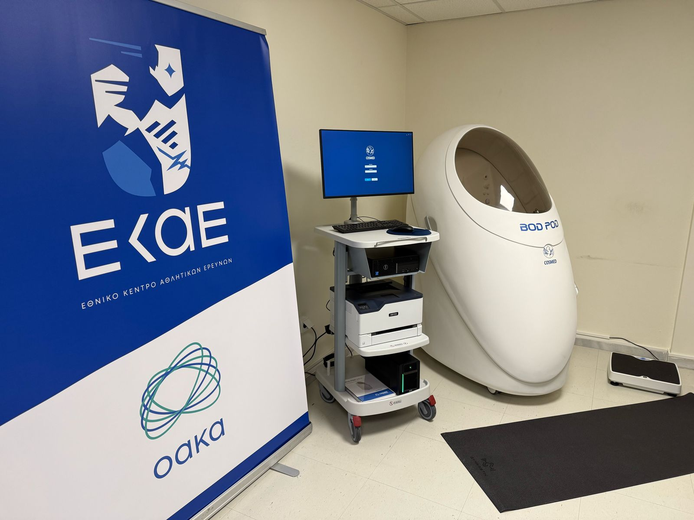
Το ΕΚΑΕ πριν και μετά (4)
Πριν
Μετά

Slide 18
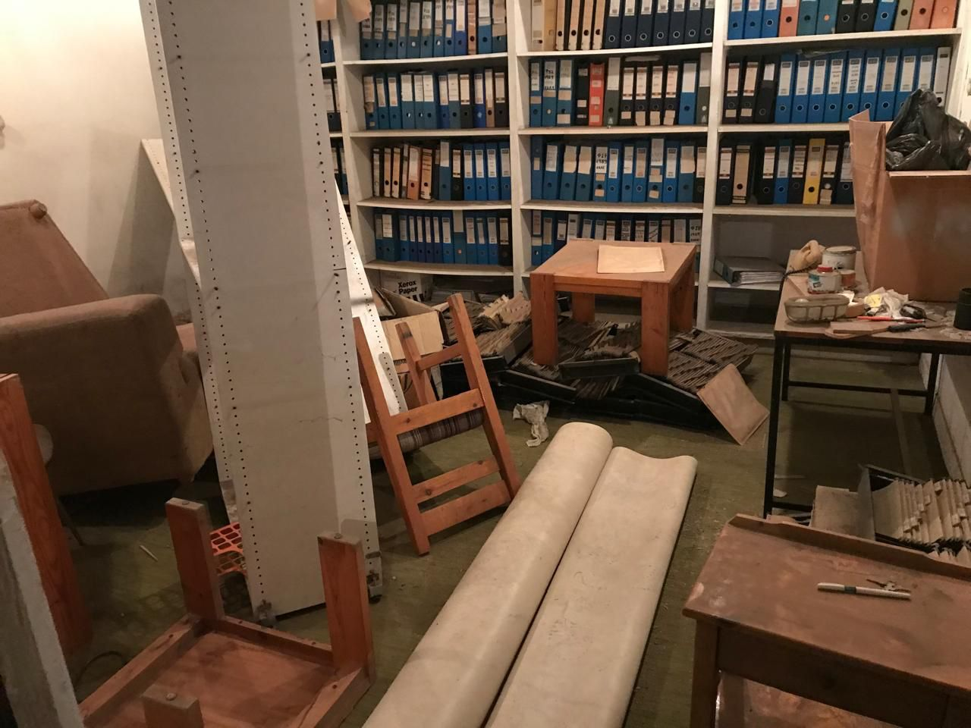
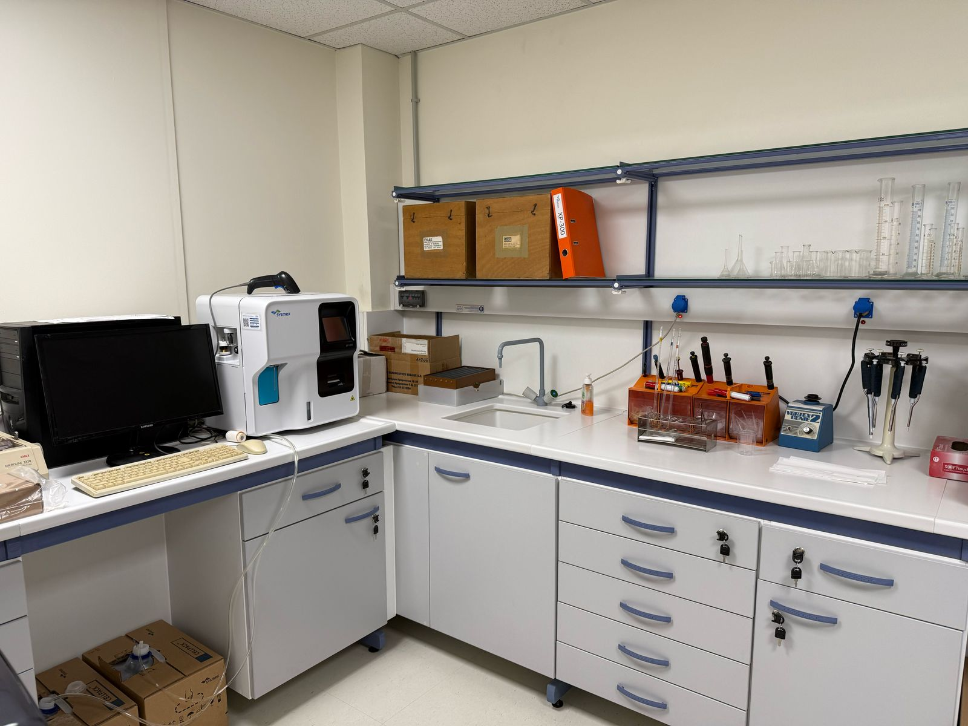
Το ΕΚΑΕ πριν και μετά (5)
Πριν
Μετά

Slide 19
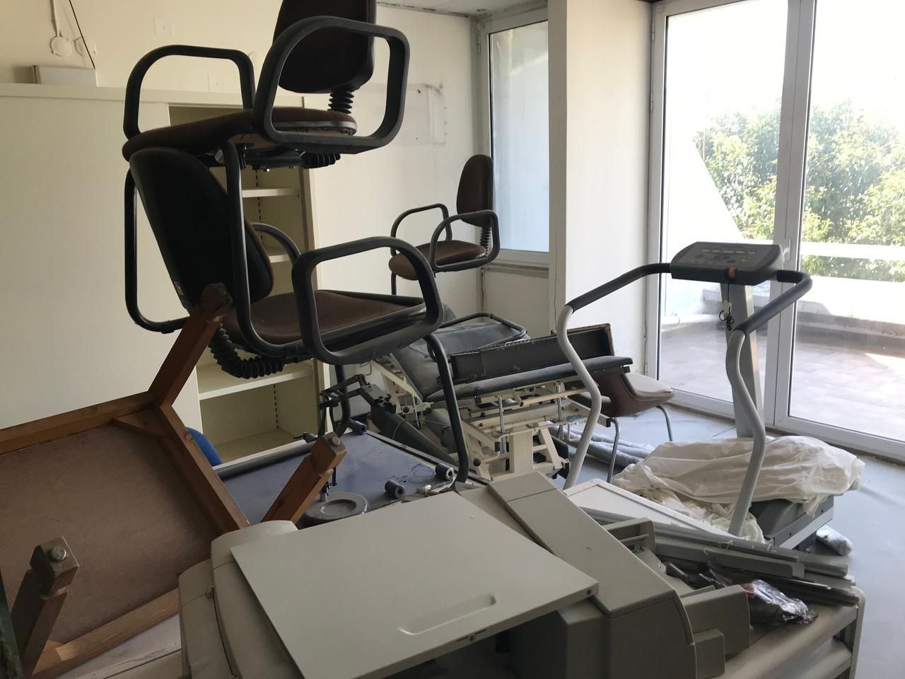
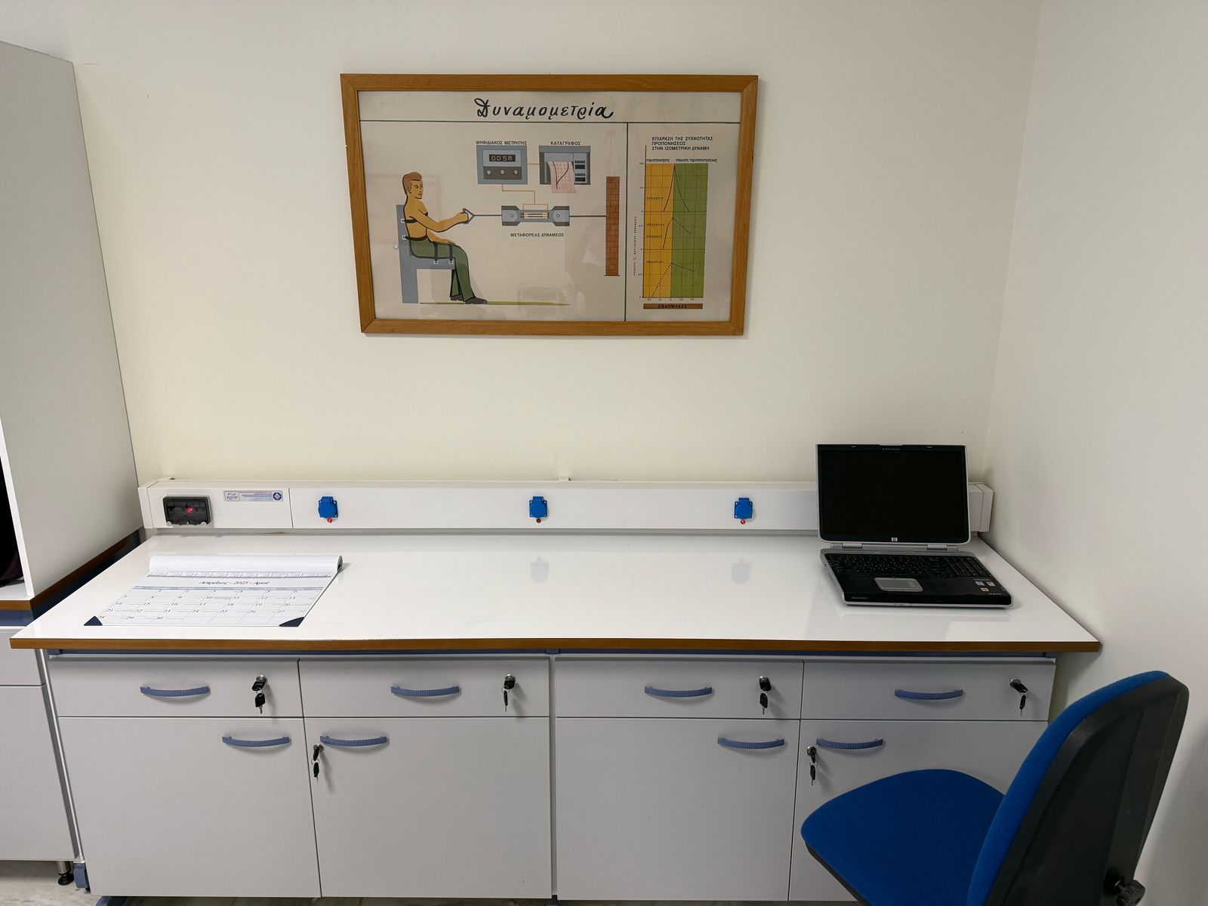
Το ΕΚΑΕ πριν και μετά (6)
Πριν
Μετά

Slide 20
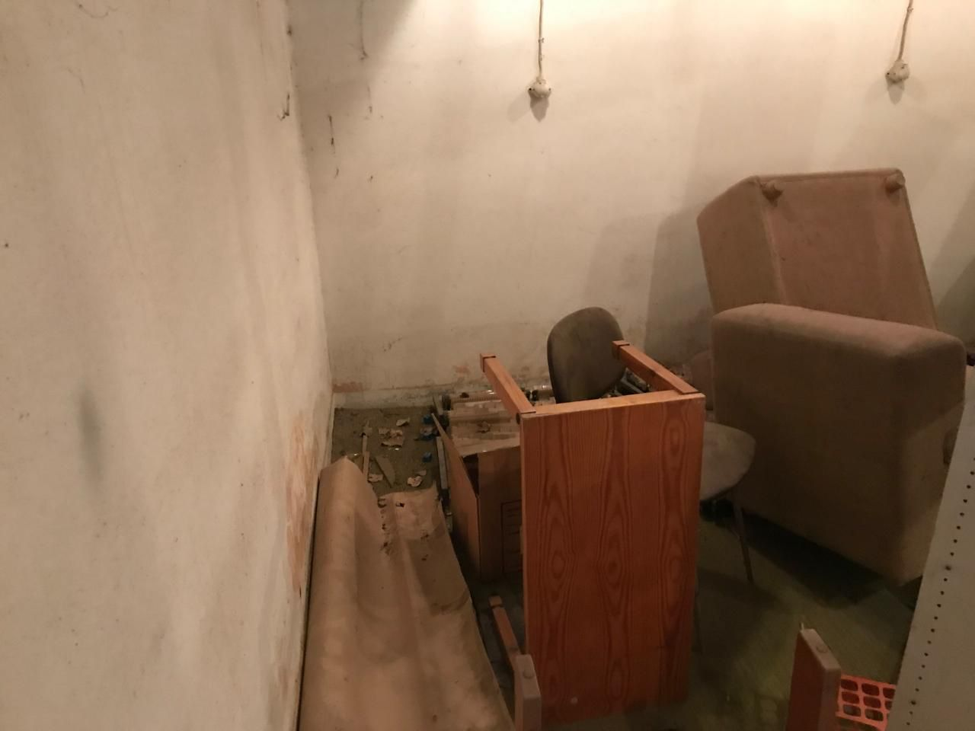
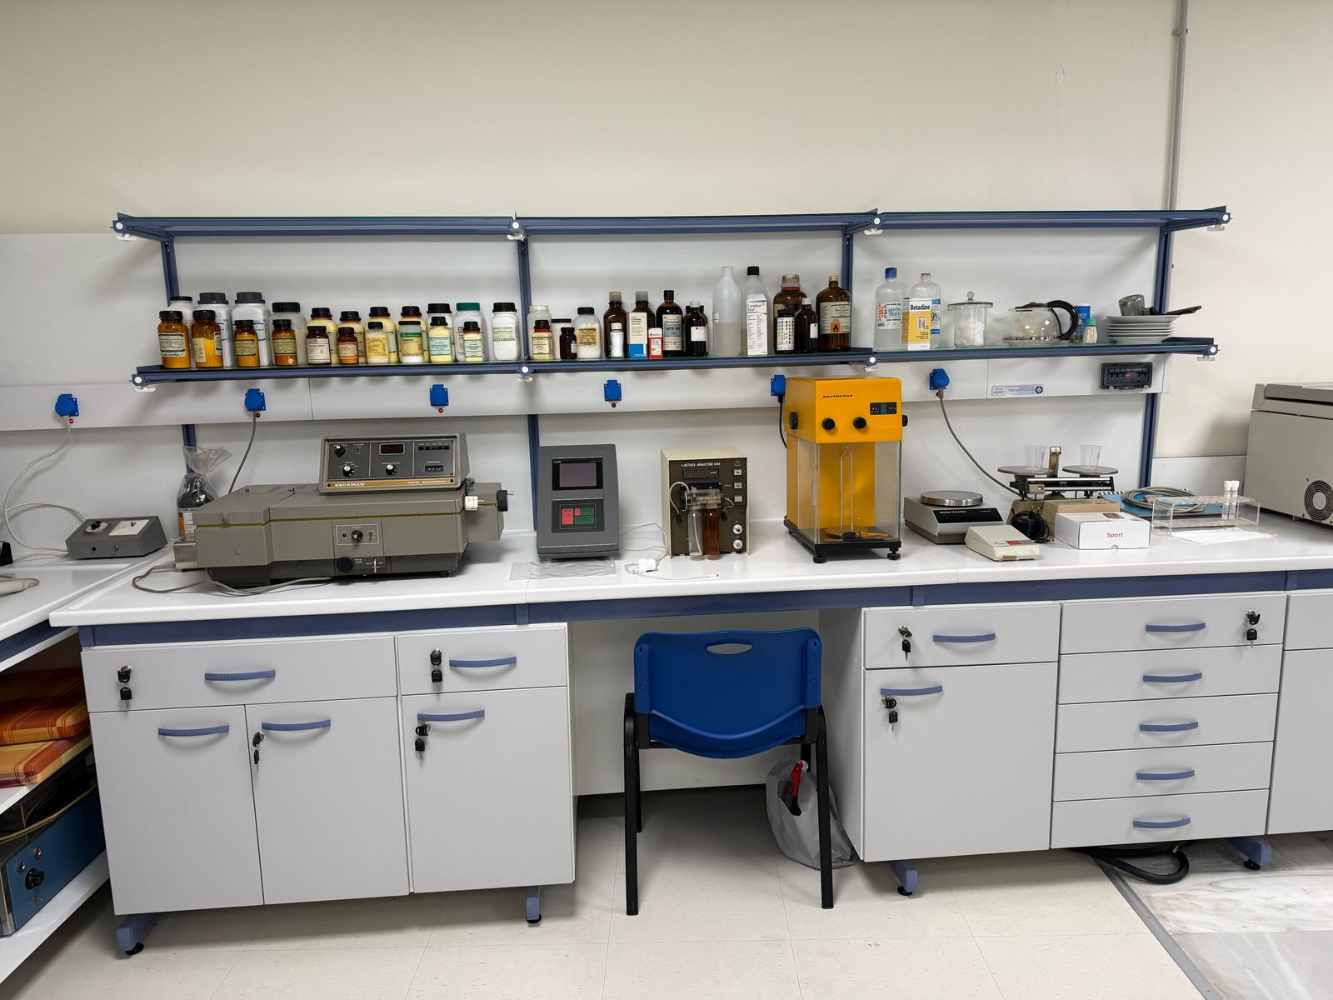
Το ΕΚΑΕ πριν και μετά (7)
Πριν
Μετά

Slide 21
Επικοινωνία
210 68 68 130
Λεωφ. Ολυμπιονίκου Σπύρου Λούη 1, 151 23 Μαρούσι
ekaesec@oaka.gr
www.oaka.com.gr

